Slide 1

Организация сборок (Assembly) в .NET. Глобальный кэш сборок (GAC)

Slide 2
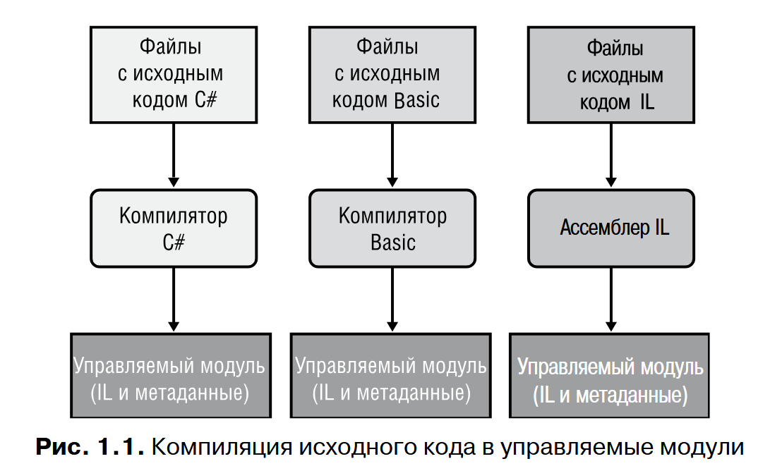
Управляемый модуль
Заголовок PE32(+) | Стандартный заголовок Windows, тип файла, время создания.
Заголовок CLR | Версия CLR, флаги, точка входа (метод Main).
Метаданные | Описание всех типов и членов (своих и внешних).
IL-код | Код программы, выполняемый средой CLR.

Slide 3
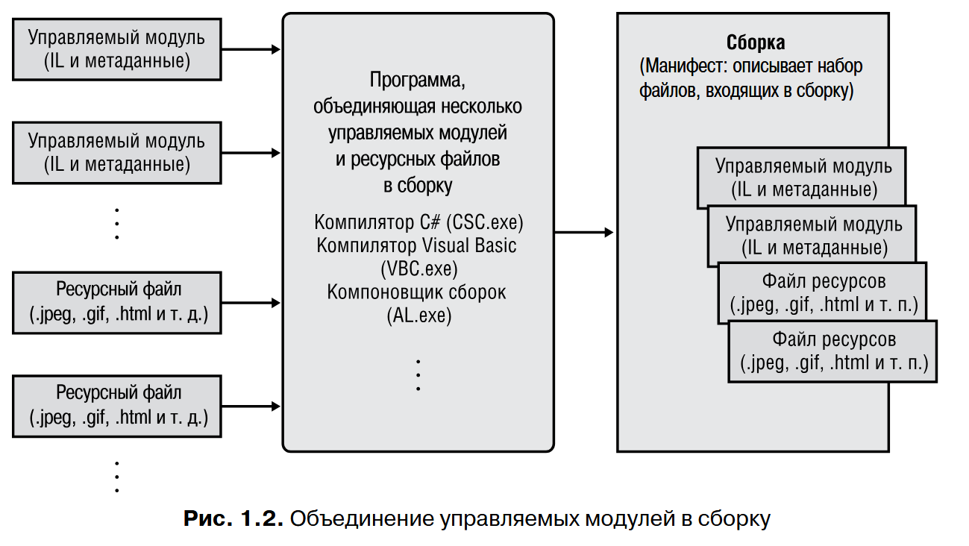
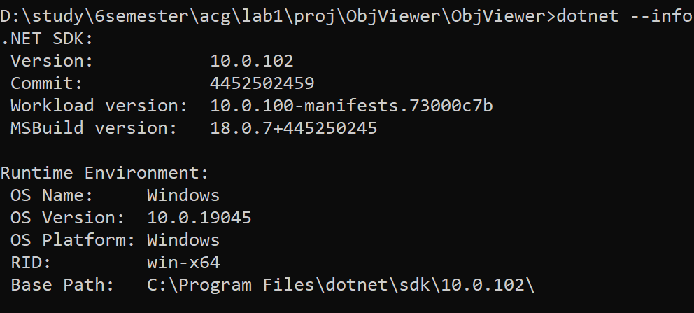
Сборка и манифест

Slide 4
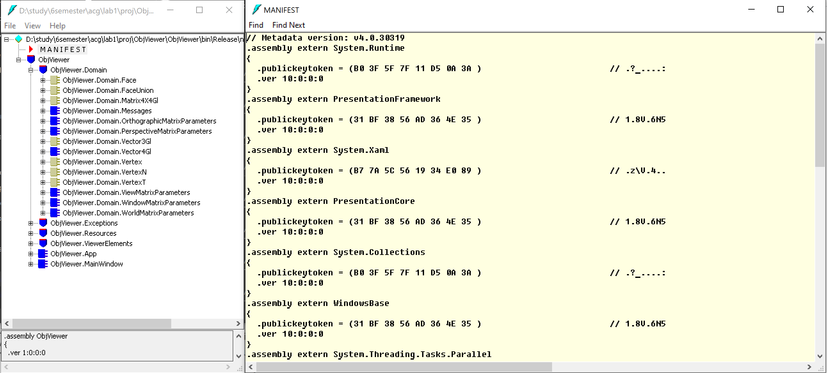

Slide 5
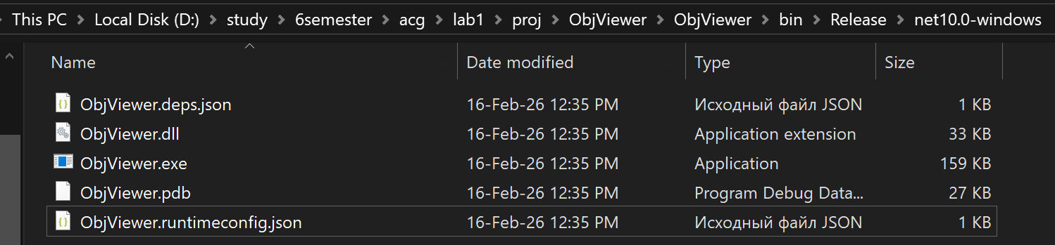
Многофайловые сборки
Чтобы создать многофайловую сборку, нужно использовать csc.exe и компилировать желаемый c# код в .netmodule, а затем ручками прописывать модули при компиляции
csc Main.cs /addmodule:Part1.netmodule,Part2.netmodule

Slide 6
Развертывание сборок
Глобальное
Можно разместить в каком-то каталоге и использовать ее в другом
Закрытое
Можно использовать только в пределах создаваемого проекта

Slide 7
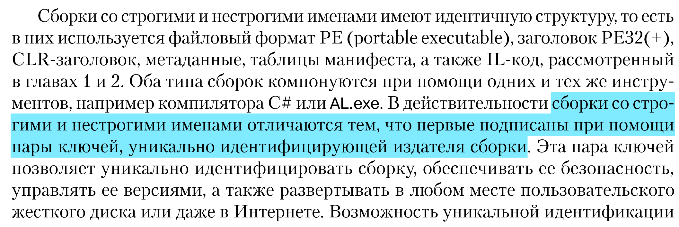
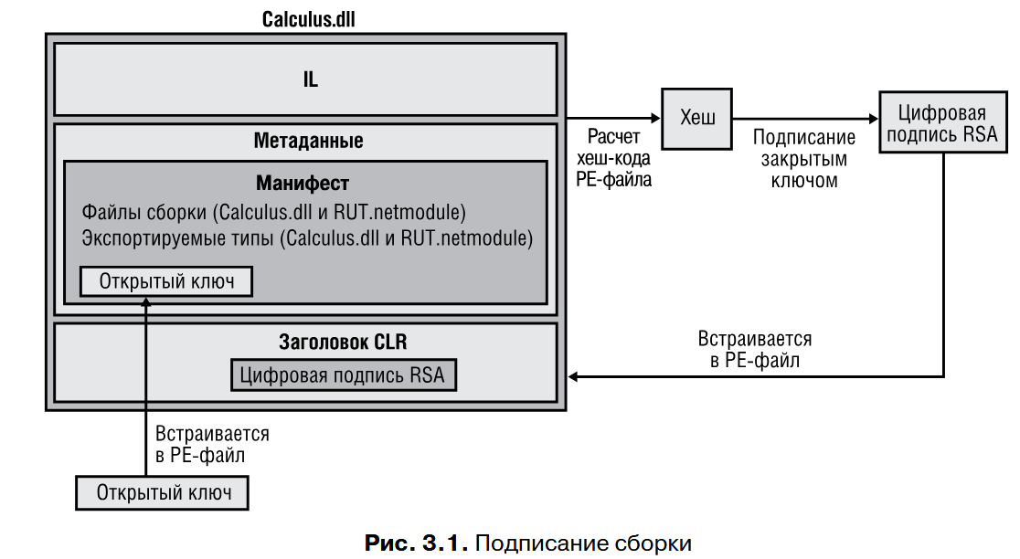
Строгие и нестрогие имена сборок
Формула уникальности сборки =
Имя файла + Версия + культура + Открытый ключ

Slide 8
Глобальный кэш сборок (GAC)
Центральное хранилище для общих сборок.
Расположение (.NET 4.0+): %SystemRoot%\Microsoft.NET\Assembly.
Side-by-Side Execution: Возможность одновременного хранения разных версий одной сборки (например, MyLib v1.0 и MyLib v2.0).
Только для сборок со строгим именем!
GACUtils.exe для установки и удаления сборок из кэша

